Slide 1
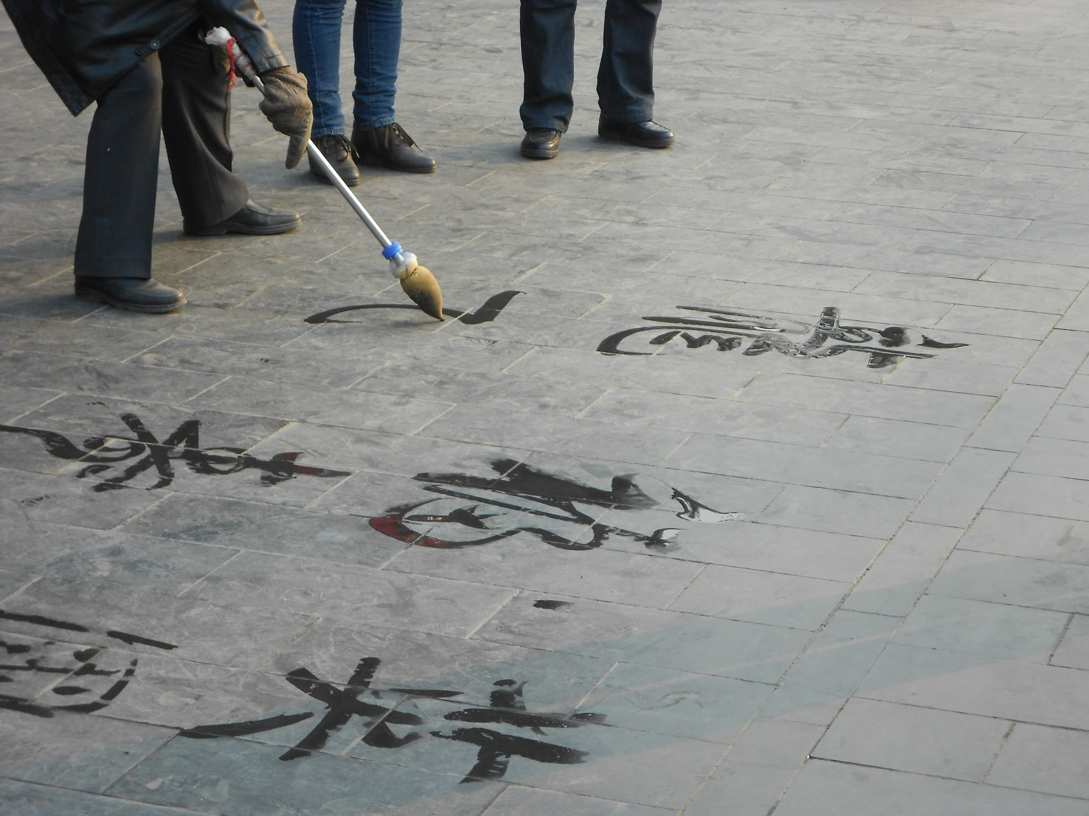
Hànzì 汉字
对话 1

Slide 2
rènshi
人rén
只zhǐ,zhī

Slide 3
gāoxìng
我很高兴。
他很高。

Slide 4
kěyǐ
可以kěyǐ
可是kěshì

Slide 5
jìnlai
进来jìnlái
进去jìnqu
请进qǐngjìn

Slide 6
qǐng
请写
请看
请听
请坐
请读

Slide 7
jìzhě
学者xuézhě
读者dúzhě

Slide 8
guìxìng
它很贵！Tā tā guì！
你姓什么？Nǐ xìng shénme？
Китай - матриархат VI-IV тысячелетие до нашей эры.

Slide 9
jiào

Slide 10
xiānsheng
周（zhōu）先生
杨（yáng） 先生

Slide 11
Yáng
场chǎng – площадь (площадка)
杨yáng - «тополь»(общее родовое имя)

Slide 12
对话2

Slide 13
yǔyán
汉语hànyǔ
俄语éyǔ
英语yīngyǔ

Slide 14
xuéyuàn
外语学院wàiyǔ xuéyuàn
理工学院 lǐgōngxuéyuàn политехнический институт

Slide 15
de
我的
你的
他们的
老师的
陈医生的

Slide 16
xuésheng
我的学生
同学tóngxué

Slide 17
shénme
你叫什么名字? Nǐ jiào shénme míngzi?
你喜欢什么？Nǐ xǐhuan shénme？
这是什么？Zhè shì shénme？

Slide 18
xuéxí
我喜欢学习汉语。Wǒ xǐhuan xuéxí Hànyǔ .

Slide 19
Hànyǔ
中文Zhōngwén
汉语Hànyǔ

Slide 20
Yīngguó

Slide 21
Mǎ Dàwéi

Slide 22
Jiānádà

Slide 23
Měiguó

